Slide 1
ФГБОУ ВДЦ «Океан»
Дополнительная образовательная программа спецкурса
«Техника вокруг нас»
Педагог дополнительного образования:
Лашукова Ирина Викторовна
Владивосток
2011 г.

Slide 2
Цель программы: Овладение основами технического моделирования
Задачи:
Образовательные:
ознакомление с содержанием курса обучения;
обучение основам технического моделирования;
изучение свойств и технологий обработки различных материалов;
обучение основам инженерной графики.
Развивающие:
развитие технического мышления, творческой инициативы, фантазии, изобретательности;
формирование интереса к технике и техническим видам деятельности.
Воспитательные:
воспитание аккуратности, дисциплинированности, ответственности;
воспитание настойчивости в преодолении трудностей, достижения поставленных задач;
формирование профессионального интереса к занятиям технического моделирования.

Slide 3
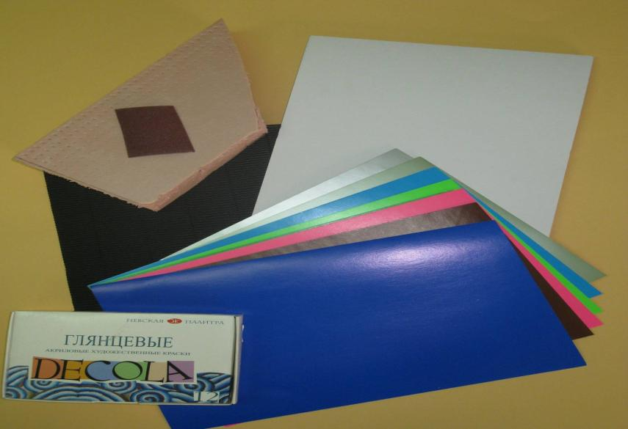
Используемые материалы:

Slide 4
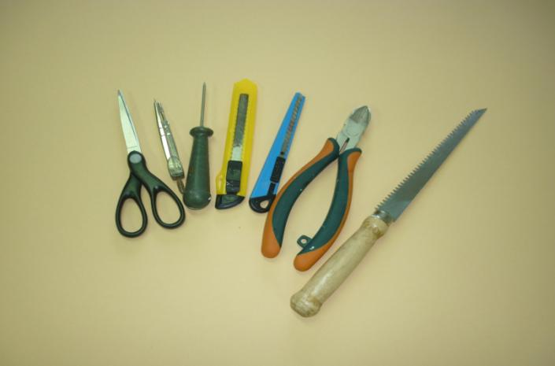
Инструменты:

Slide 5
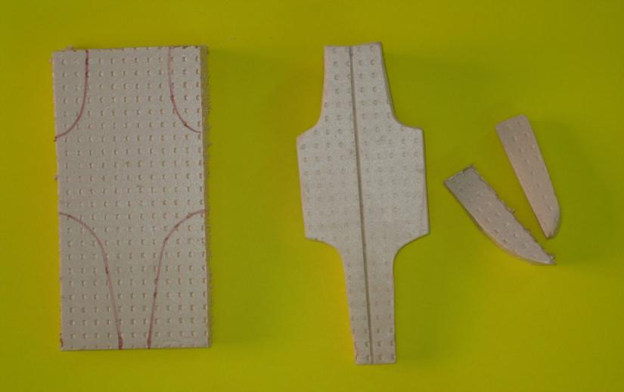
Изготовление автомоделей с помощью лекал

Slide 6
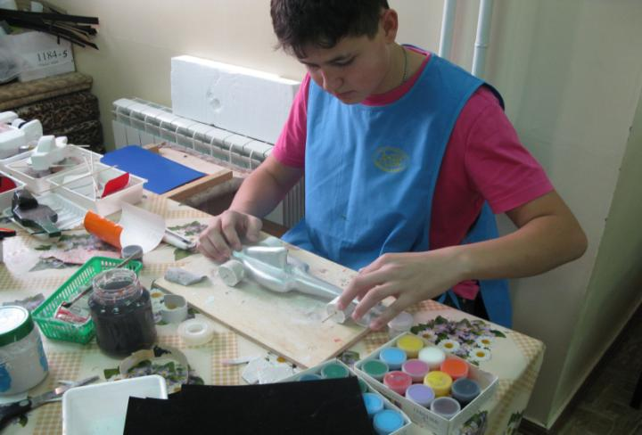
Изготовление автомобиля «Формула – 1»

Slide 7
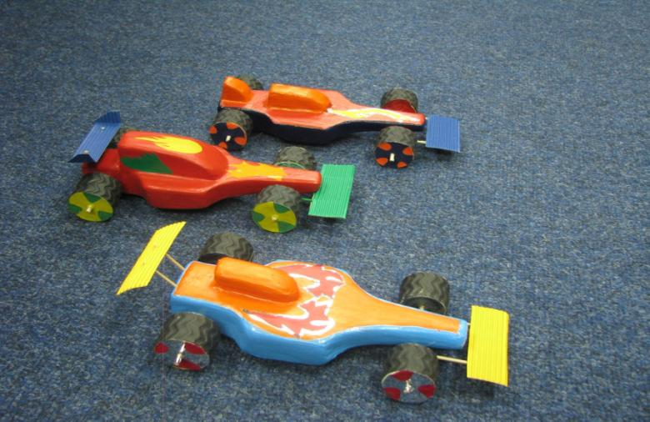
Болиды «Формула – 1»

Slide 8
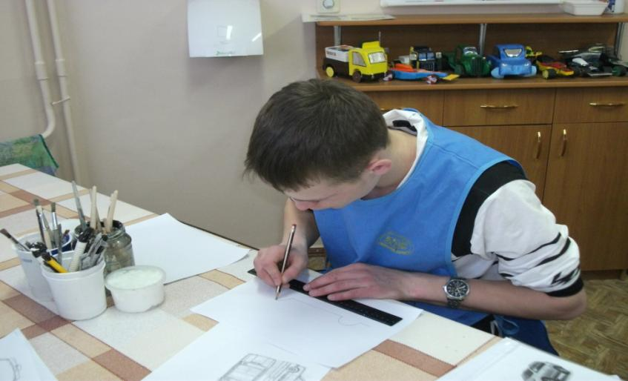
Изготовление автомоделей по собственным эскизам, чертежам

Slide 9
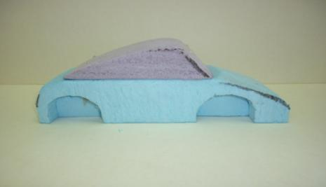
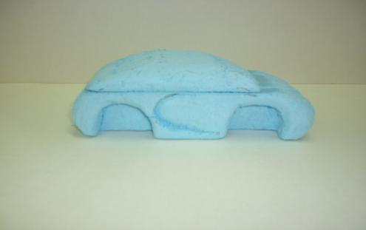
Нанесение чертежа на брус – основу, резка. Обработка наждачной бумагой

Slide 10
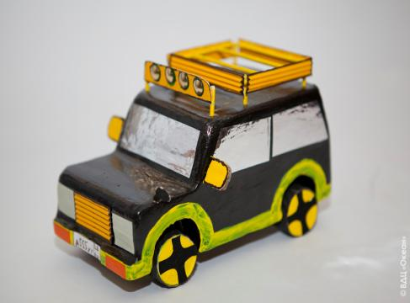
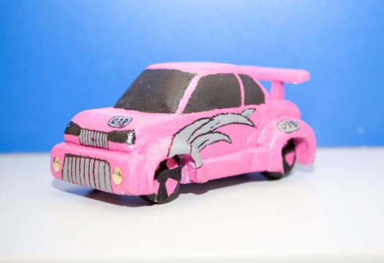
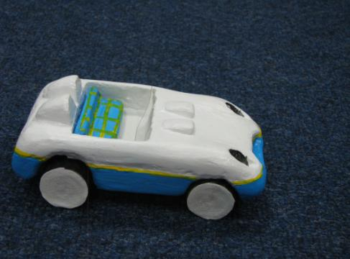
Автомоделирование

Slide 11
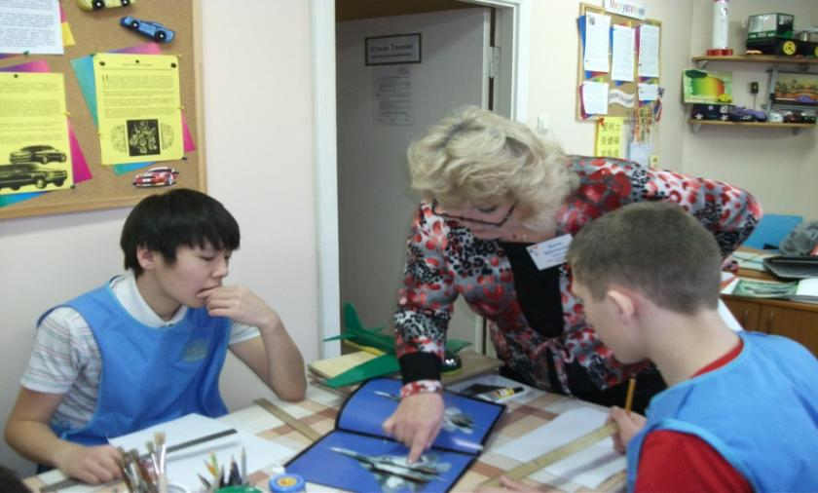
Проектирование авиамоделей с использованием иллюстрированной технической литературы

Slide 12
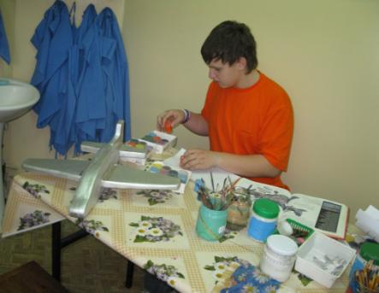
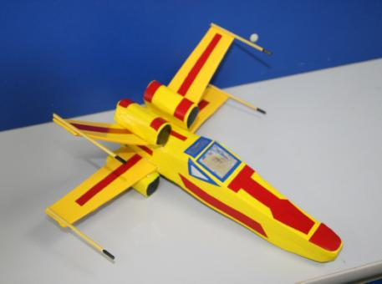
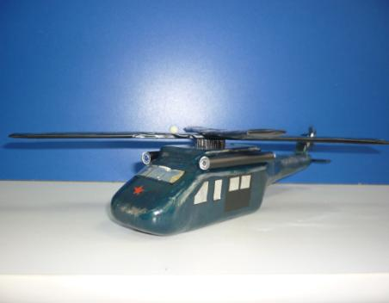

Slide 13
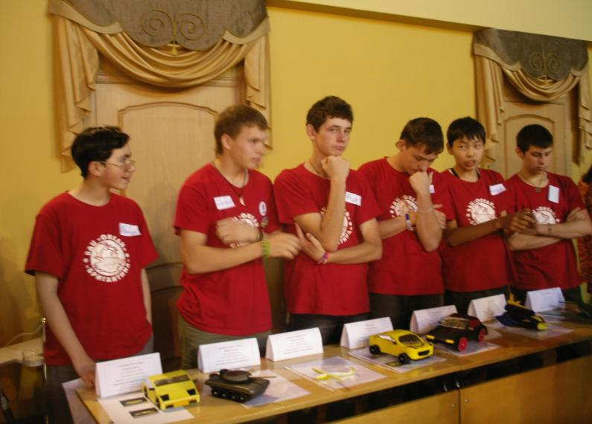
«Молодежный конвент» – конкурс технических проектов. (Смена «Наука. Техника. Прогресс.» 2011 г.)

Slide 14
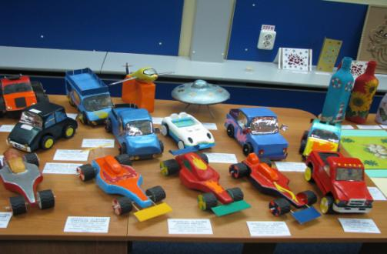
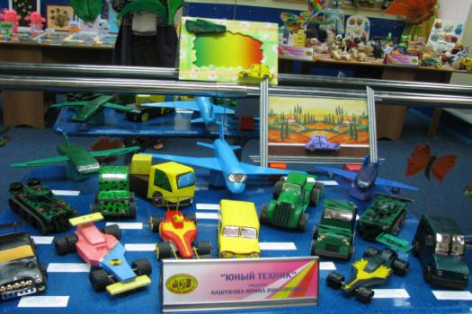
Выставка детского творчества по итогам смены

Slide 15
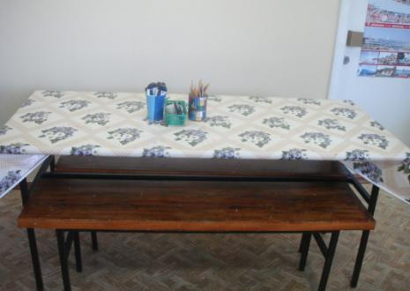
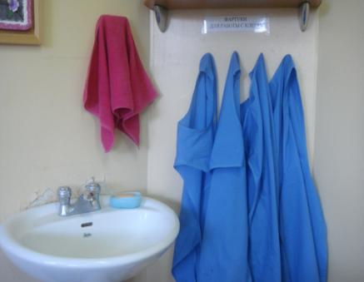
Условия для реализации программы:

Slide 16
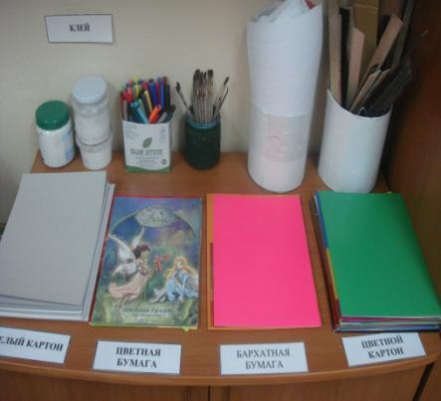
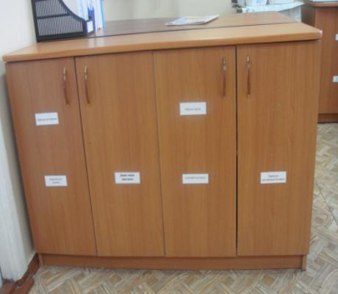

Slide 17
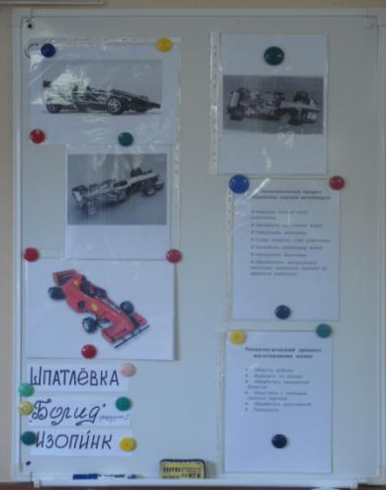
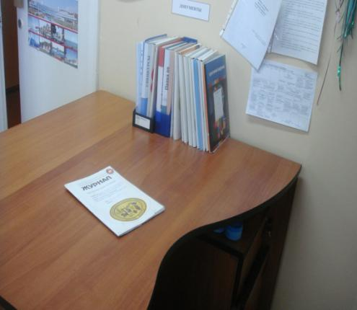

Slide 18
Уровень мотивации

Slide 19
Коэффициент обучености

